Slide 1
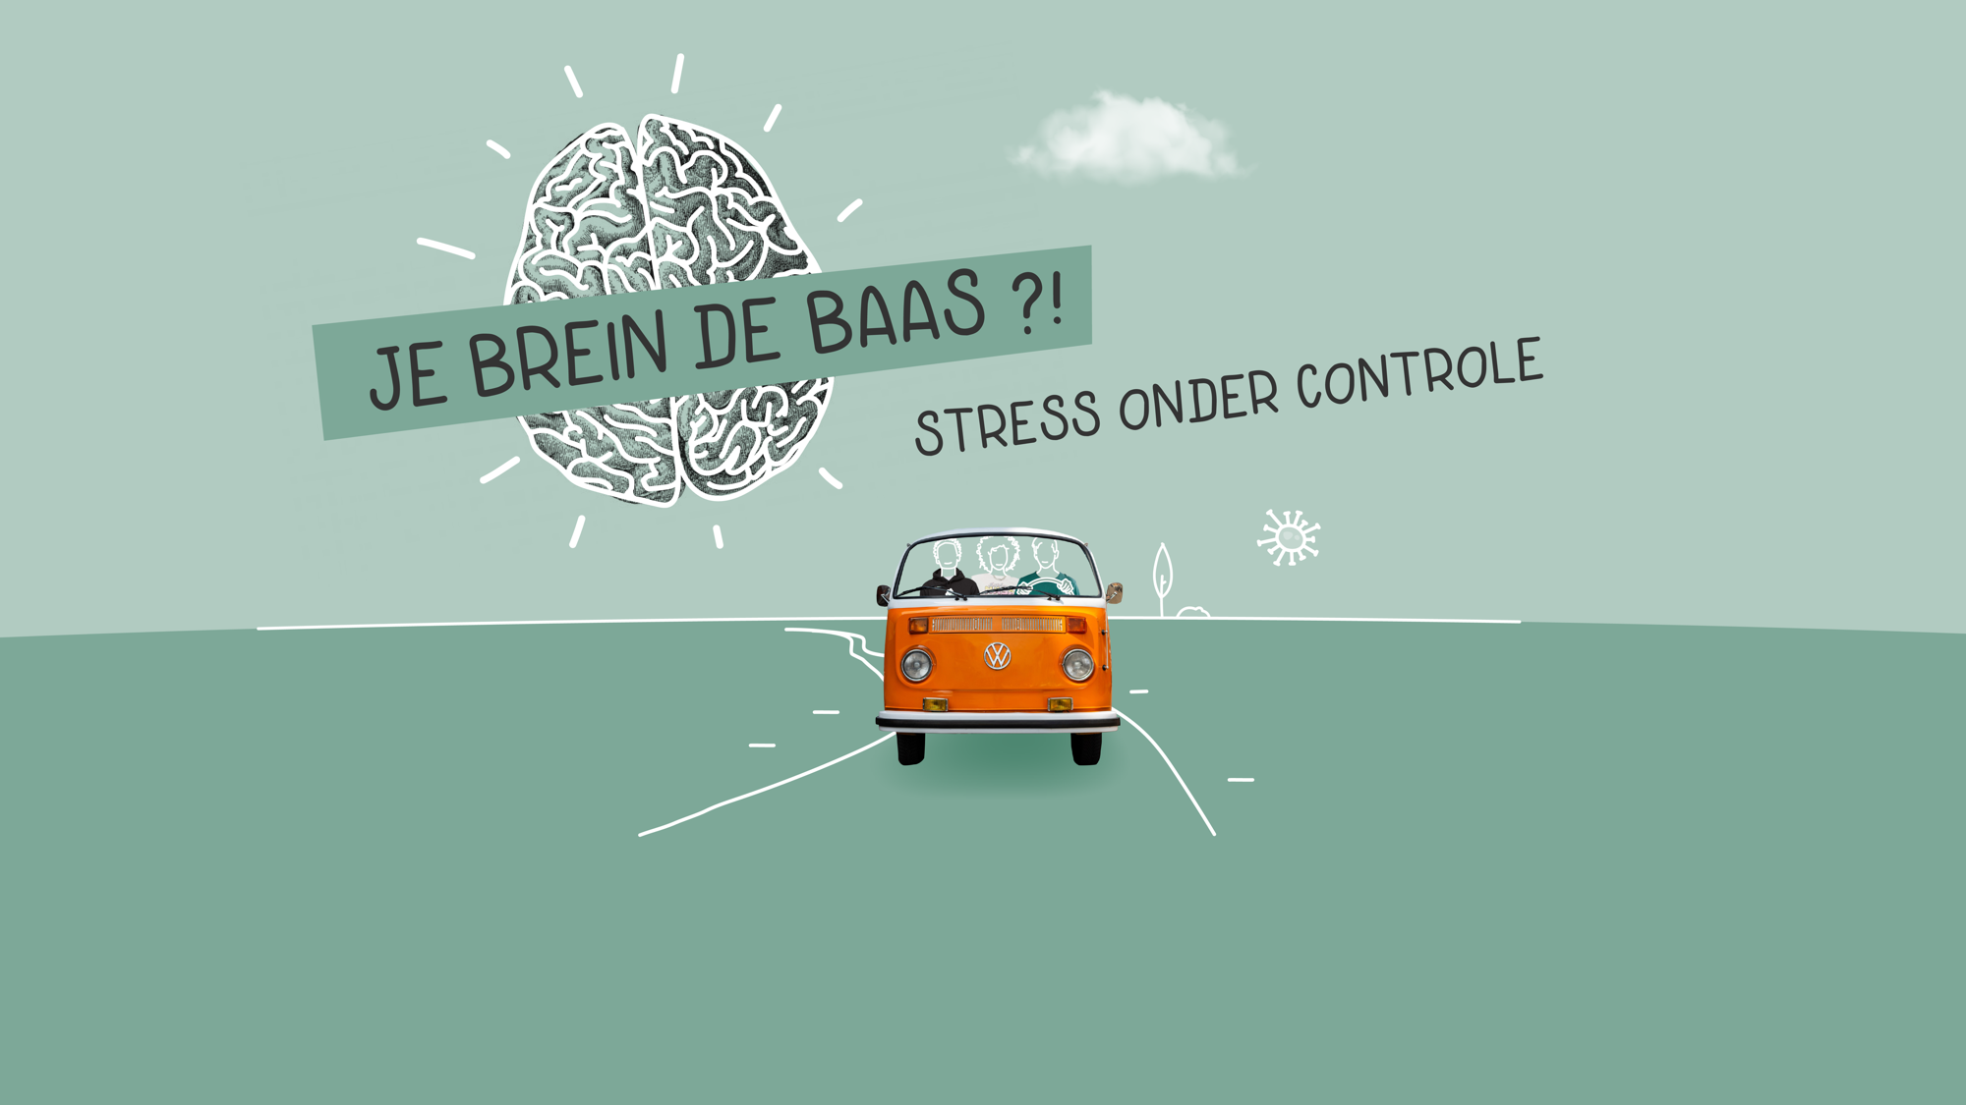
Les 1: een dubbele crisis
Notes:
Achtergrondinformatie voor docent
Het doel van “Stress onder Controle” is leerlingen (zelf)kennis bij te brengen over stress en de werking van hun brein.
Het biedt hen handelingsperspectief om met stress om te gaan en ze krijgen daardoor meer grip op hun situatie. Leerlingen krijgen woorden voor hun ervaringen
Hoofddoel les 1: Leerlingen krijgen inzicht in de extra uitdagingen die de coronatijd geeft en dat onprettige gevoelens een reden zijn om in actie te komen.
Intro: Vandaag beginnen we met de eerste les van de 4 lessen over stress.
Stress hoort bij het leven. Iedereen heeft daar meer of minder mee te maken.
Wie weet wat stress is?
En hoe vaak heb je last van stress?
Wie heeft nooit last van stress? Wie soms? Vaak? Heel vaak?
Al voor de coronacrisis bleek dat leerlingen in Nederland veel last hebben van stress. Tijdens de coronacrisis bleek dat veel leerlingen meer last kregen van vervelende gevoelens: zoals eenzaamheid, somberheid, boosheid en frustratie. Dit soort gevoelens hebben ook invloed op je leren, en als leren niet lukt heeft dat ook weer invloed hoe je je voelt.
Jeugdartsen en verpleegkundigen van de GGD merkten dat als zij aan jongeren uitlegden hoe stress werkt, en wat de invloed is op je lichaam, gevoel en denken, dat dat jongeren hielp om ermee om te gaan. Om te zorgen dat veel meer jongeren hier hun voordeel mee kunnen doen, hebben ze deze informatie verwerkt in deze lessenserie.
In deze 4 lessen gaan we bespreken hoe dat zit, en ook met elkaar praten over wat je zelf kan doen om minder last van stress te hebben.
Dat heet met een duur woord: welke strategieën je kan kiezen. En welke bij jou passen.
Dat is allemaal heel persoonlijk, en daarom is het belangrijk met elkaar afspraken te maken hoe we omgaan met wat er hier besproken wordt. Twee weggehaalt

Slide 2

Les 1: een dubbele crisis
Wat gaan we doen?
Warming-up
Animatiefilm
Individuele opdracht
Groepsopdracht
Discussie in de klas
Notes:
Intro: Vandaag hebben we les over stress. Iedereen heeft daar meer of minder mee te maken. Als je aan leerlingen vraagt; Hoe vaak ben je gestrest? Zegt meer dan de helft vaak of altijd. Tijdens de coronacrisis zijn dit er nog meer geworden.
Hoe is het met jullie. Daarover gaat de eerste opdracht.

Slide 3
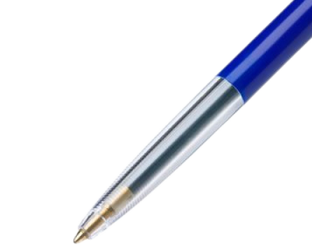












1. Opdracht: Warming-up
Hoe gaat het met je?
Blij
Boos
Ontspannen
Energiek
Geschrokken
Verliefd
Teleurgesteld
Bang
Gelukkig
Verdrietig
Geïrriteerd
Moe
Notes:
Intro: De tekst gaat dus over jou: Hoe gaat het met je?
Omcirkel op je opdrachtvel de emoticons waar jij je de afgelopen
tijd het meest in herkent. Bespreek het daarna met je buurman.
Nabespreking: Wat is jullie opgevallen?
Het is normaal dat je veel emoties hebt ervaren, positief en negatief.
Soms ervaar je ze tegelijk en soms wisselen ze elkaar af.
Dat hebben alle mensen, jong en oud. In onzekere tijden, en in tijden dat dingen anders dan anders gaan, hebben mensen vaak meer negatieve emoties dan anders.

Slide 4
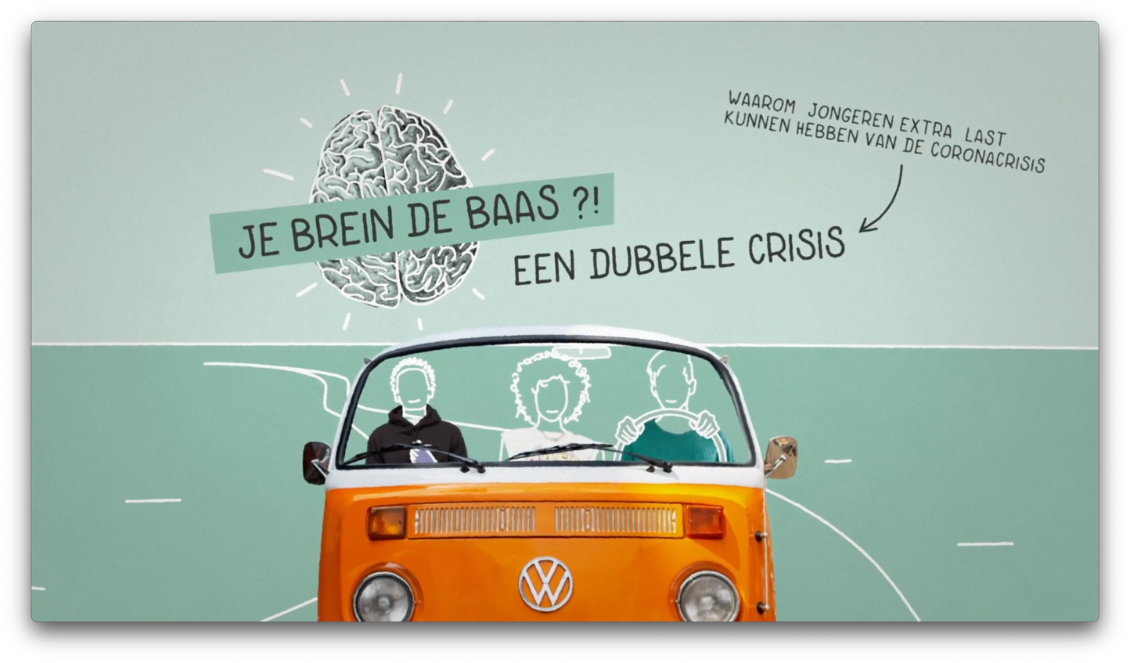
2. Animatiefilm 1 - Een dubbele crisis
https://youtu.be/vjnhRogUN-A
Notes:
Intro: In de film gaat het over 2 crisissen die samenkomen voor jongeren.
Welke twee crisissen worden bedoeld?
Antwoord:
De grote veranderingen van kind naar volwassene en alle onzekerheden die dat met zich meebrengt en de crisis door de (corona)maatregelen waardoor:
Je minder zelf kan bepalen, je je aan regels moet houden.
Je elkaar moeilijker kan ontmoeten.
Je moeilijker kan uitleven in de dingen die je wilt doen.

Slide 5
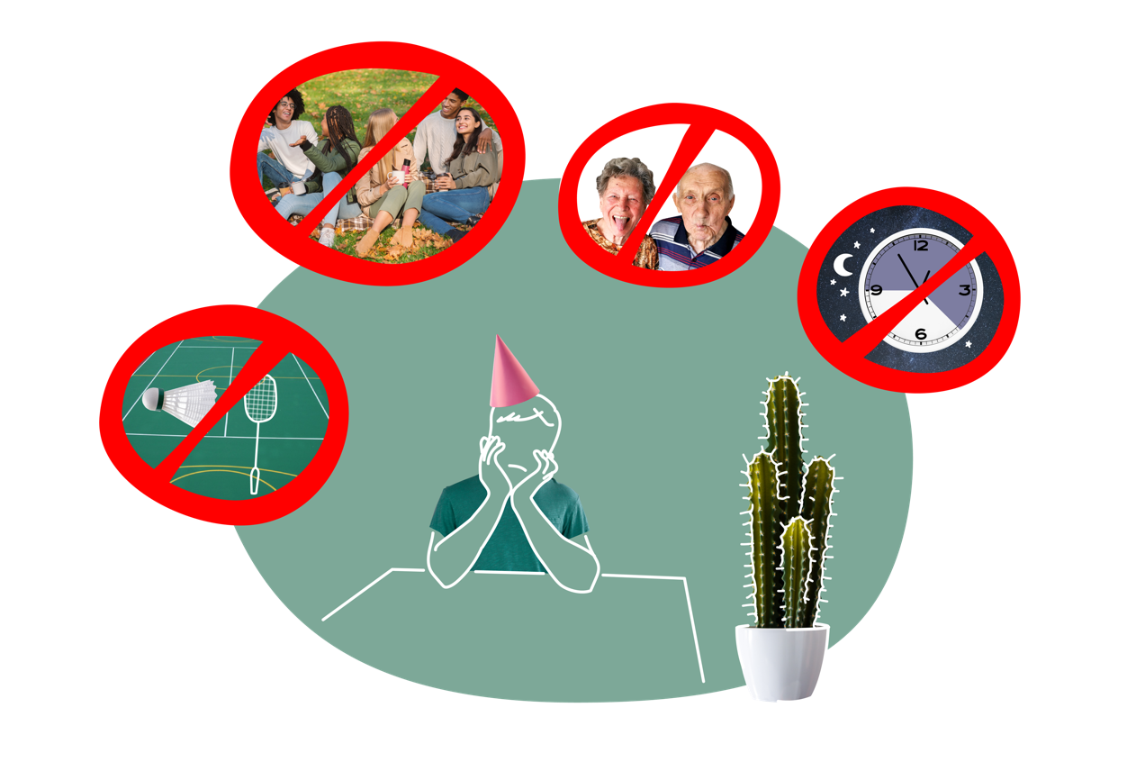
3. Opdracht: effect van corona
Notes:
Intro: De animatiefilm eindigt met de tekst “Sommige dingen kunnen nu even niet.
Iedereen heeft hier in meer of mindere mate last van en iedereen gaat hier anders mee om.
Hoe doe jij dat?
Vul je antwoord in op het werkblad.

Slide 6
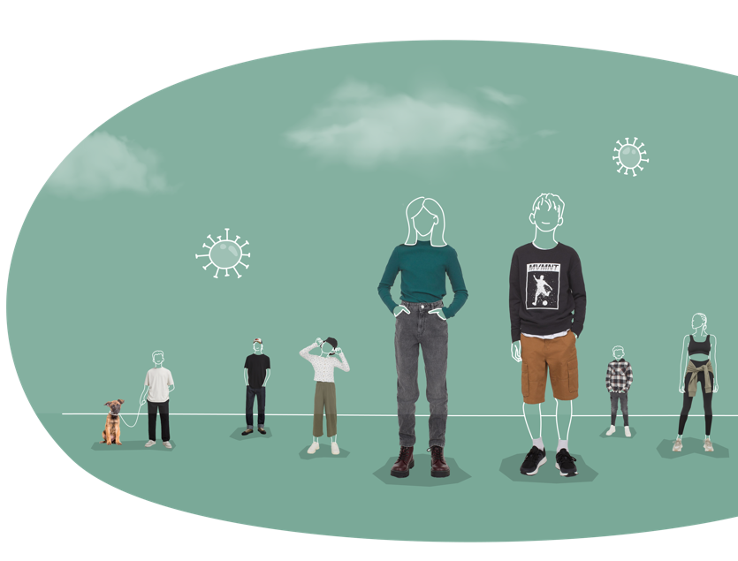
4. Opdracht: positieve of negatieve ervaringen
Wat is een negatieve gebeurtenis voor jou het afgelopen jaar?
Wat is een positieve gebeurtenis voor jou het afgelopen jaar?
Waren er ook positieve veranderingen in jouw leven, jouw omgeving, Nederland of de wereld waarvan je wilt dat die blijven bestaan?
Notes:
Intro: Het coronavirus heeft invloed op de situatie van leerlingen.
Denk eens terug aan het afgelopen jaar en hoe dat was voor jou.
Wat was positief (fijn of leuk of grappig)?
Wat was negatief (vervelend, stom of naar)?
Zijn er dingen die zo fijn of leuk waren dat je wilt dat het blijft bestaan?
Vul de antwoorden in op je werkblad, bespreek het vervolgens in groepjes van vier.
Nabespreking: Wie wil hier iets over zeggen?
Het is fijn is om te merken dat er niet alleen negatieve ervaringen zijn maar ook positieve.
Het is iets om op te letten dat wat goed is ook behouden blijft.

Slide 7
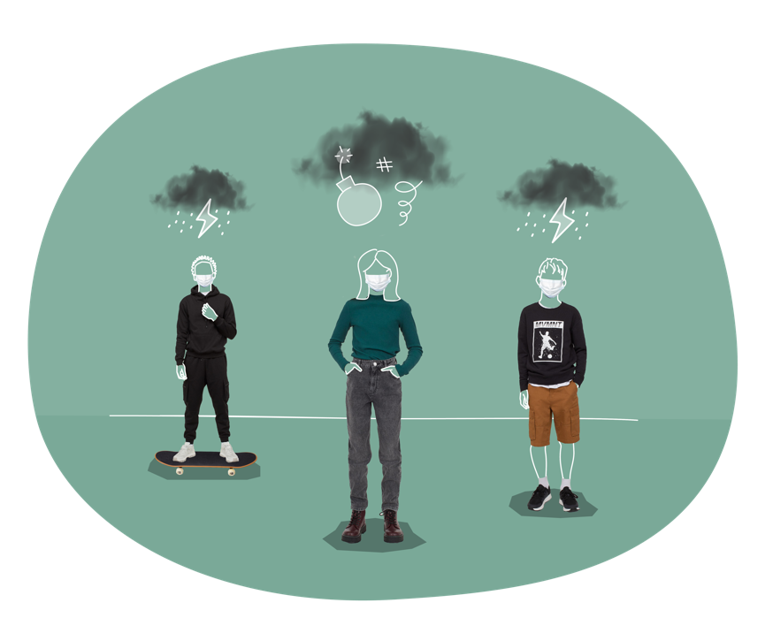
5. Opdracht: stelling over impact coronacrisis
‘De coronacrisis zorgt ervoor dat je als jongere geen leuk leven meer hebt.’
Notes:
Intro: Het coronavirus heeft invloed op situatie van leerlingen. Daar willen we nu nog even bij stilstaan.
De coronacrisis zorgt ervoor dat je als jongere geen leuk leven meer hebt.
Schrijf eerst kort op je werkblad wat argumenten op. Die kunnen voor en tegen zijn.
Wissel daarna in je groepje uit, wat je argumenten zijn.
Nabespreking
Wat zou iemand zeggen die het hiermee eens is?
Wat zou iemand zeggen die het hiermee oneens is?
Afrondende vraag: Wat denk je zelf?
Extra docenteninformatie: De nabespreking kan je ook dynamischer maken door de leerlingen die het eens zijn aan de ene kant van het klaslokaal te laten gaan staan en degene die het er niet mee eens zijn aan de andere kant.
Afsluiting van les:
We ronden nu deze les af.
De coronatijd is geen makkelijke tijd voor leerlingen.
En het effect is voor iedereen verschillend.
En uit deze lastige tijd, kun je soms ook positieve punten halen.
We gaan nu kijken hoe je brein met stress omgaat.
Extra docenteninformatie Hier kan het gesprek ook verbreed worden naar de maatschappelijke effecten van de coronacrisis.
Kunnen jullie bedenken wat de grotere effecten zijn van de coronacrisis?
Bijvoorbeeld: Wat is er nu goed geweest voor Nederland of de wereld?
Wat is er nu negatief geweest voor Nederland of de wereld?

Slide 8
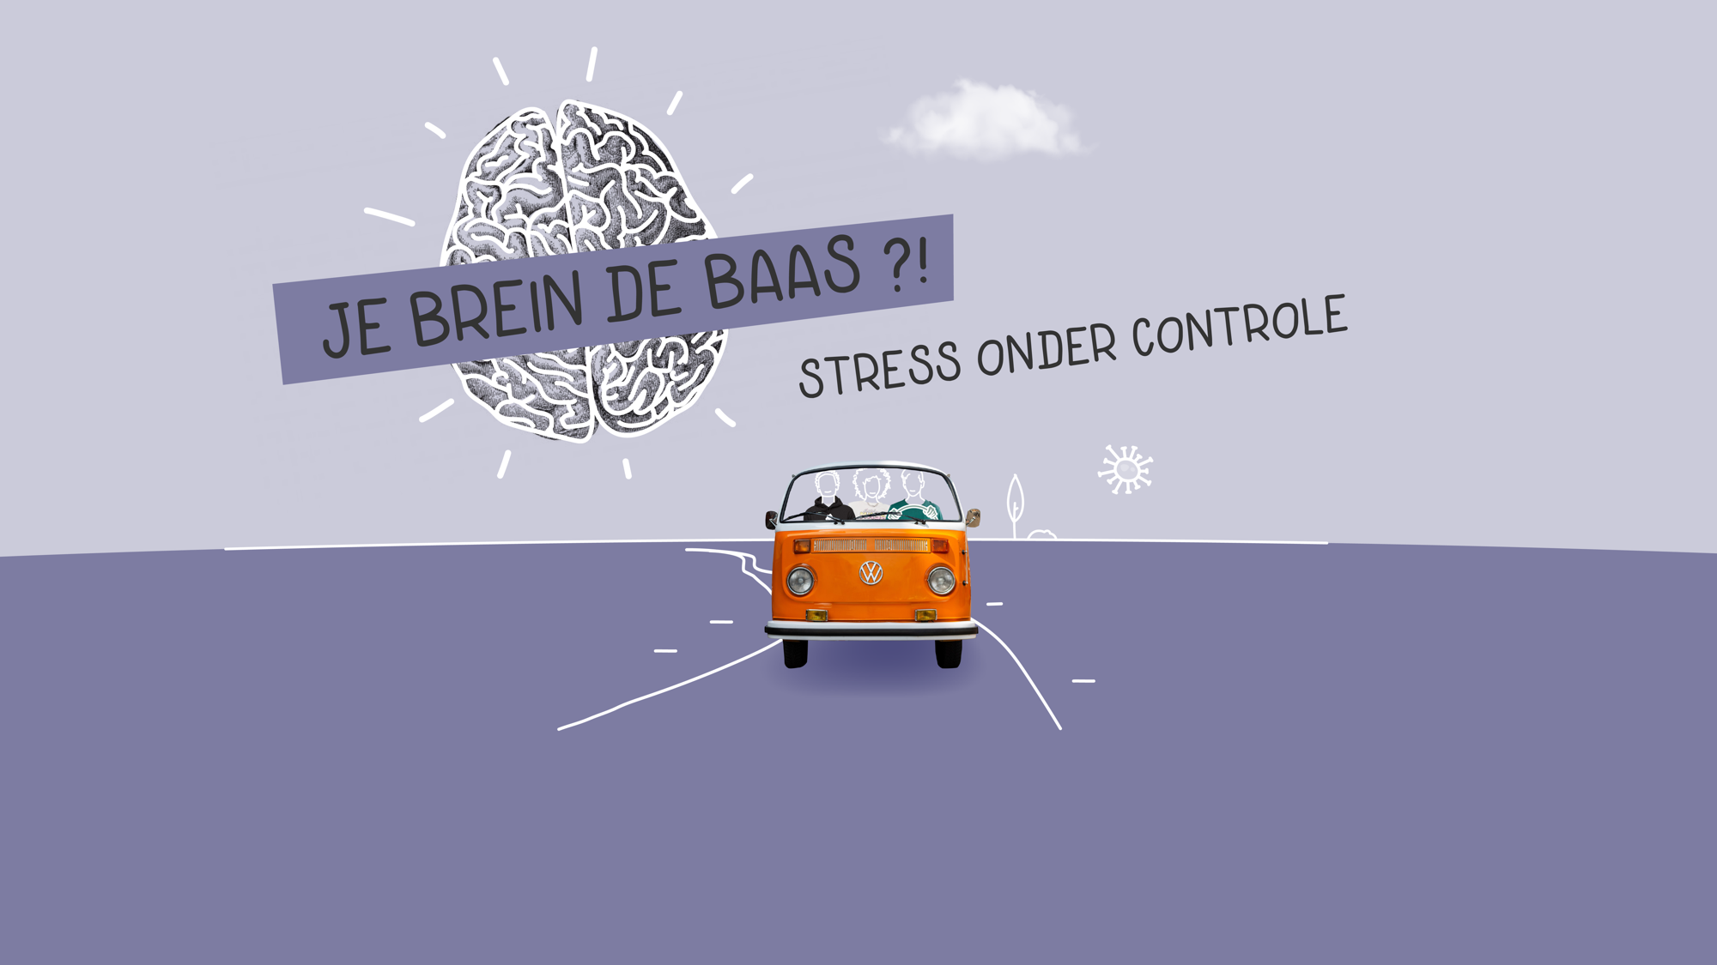
Les 2: je brein en stress
Notes:
Hoofddoel les 2:
De leerlingen krijgen inzicht in de werking van het brein en begrijpen hoe stress dit beïnvloedt.

Slide 9

Les 2: je brein en stress
Wat gaan we doen?
Warming-up
Animatiefilm
Klassikale opdracht
Onderzoeksopdracht
De zebra shake
Notes:
Intro: De vorige les ging over dat jongeren in de leeftijdsfase relatief veel stress hebben, en dat dit door de coronacrisis nog erger is geworden.
Deze les gaan we in op hoe het komt dat stress zoveel invloed heeft.
We gaan het hebben over de werking van je brein en over het effect van stress daarop.
We gaan nu eerste de film bekijken.

Slide 10
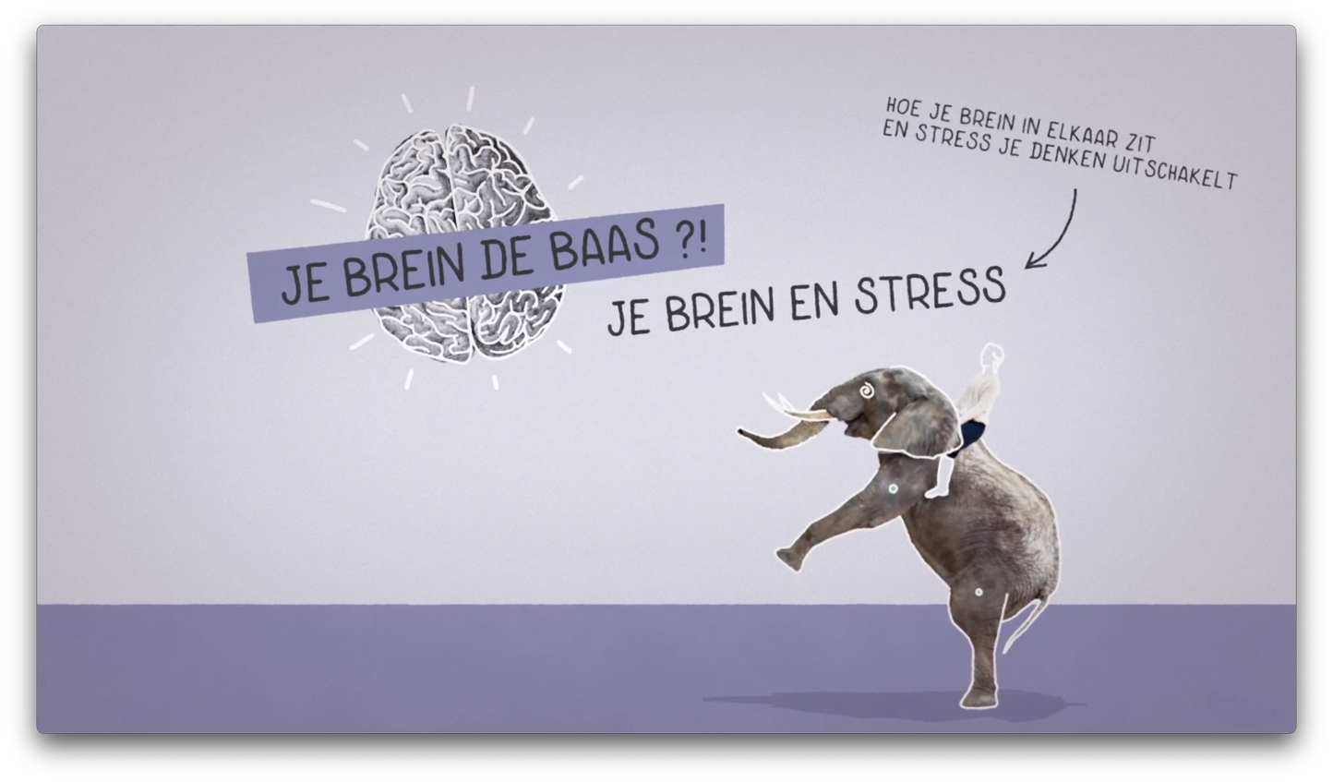
6. Animatiefilm 2 – Je brein en stress
https://youtu.be/Ko3PKyixMSE
Notes:
Extra docenteninformatie
Stress reacties zijn biologische automatische reacties. Daar zit geen keuze in.
Het kenmerk van de vechtreactie is: je gaat erop af. Vechtreacties zijn bijvoorbeeld:
Direct boos worden als iemand iets zegt dat je niet bevalt of direct een klap verkopen.
Het kenmerk van de vluchtreacties is: wegrennen uit de situatie en net doen alsof het er niet is geweest, maar ook niet terug willen gaan.
Ook poppetjes tekenen, op mobieltje kijken veel gamen of tv kijken zijn vormen van vluchtreacties.
Het kenmerk van de bevriesreactie is: het over je heen laten komen en tot niets meer komen.
Dat is bijvoorbeeld bij een black-out bij een toets of dichtklappen in andere situaties die je overvallen.
Je kunt het niet makkelijk zien: soms is er geen reactie of is er een sociaal wenselijke reactie.

Slide 11
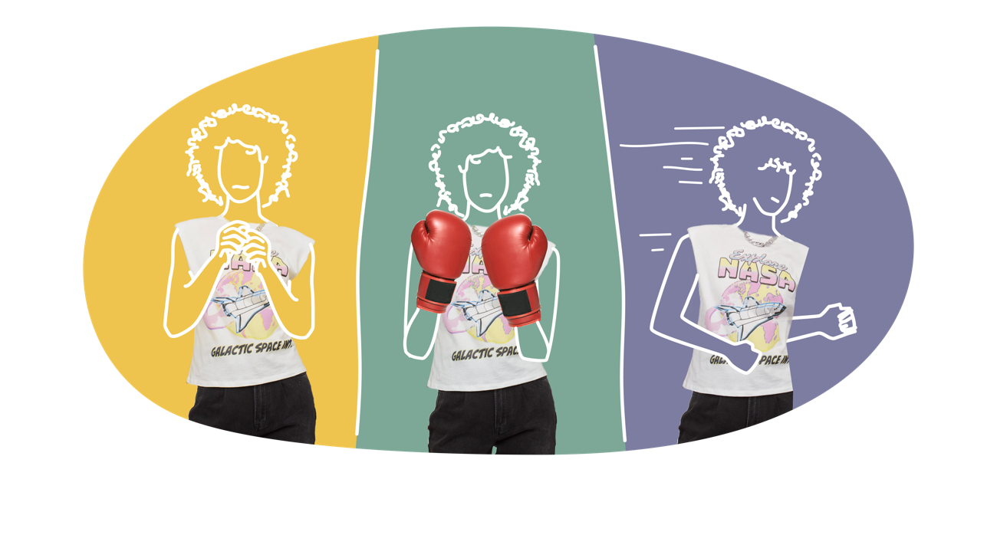
7. Opdracht: Nabespreking film
Notes:
Nabespreking: In de animatiefilm wordt gesproken over drie verschillende reactiepatronen op stress.
Stel je voor dat je op het fietspad omver wordt gereden door een scooter.
Hoe reageert iemand die gaat vechten?
Hoe reageert iemand die gaat vluchten?
Hoe reageert iemand die bevriest?
Dit kan je ook in de klas hebben.
Stel dat je docent ineens heel boos op de klas wordt.
Kan iemand een voorbeeld geven hoe mensen die vechten reageren?
Kan iemand een voorbeeld geven hoe mensen die vluchten reageren?
Kan iemand een voorbeeld geven hoe mensen die bevriezen reageren?
Stress reacties zijn biologische automatische reacties.
Vechten discussie aangaan, boos worden, in de verdediging schieten
Bevriezen geen reactie (kun je ook niet goed zien)
Vluchten poppetjes gaan tekenen, op je mobieltje gaan kijken, grappen maken, muziek gaan luisteren, letterlijk weglopen
De mate waarin mensen later last van stressvolle gebeurtenissen hebben heeft veel te maken met hoe zij zelf én hoe hun omgeving reageert op dit event en zijn omgegaan de stress.
Je kunt elkaar steunen door te herkennen dat het een stressreactie is. Gelukkig kun je herstellen als je hele heftige dingen hebt meegemaakt.
Daar is ook goede hulp voor (en eventueel: en ook een grappige oefening die als we tijd genoeg hebben kunnen doen).

Slide 12
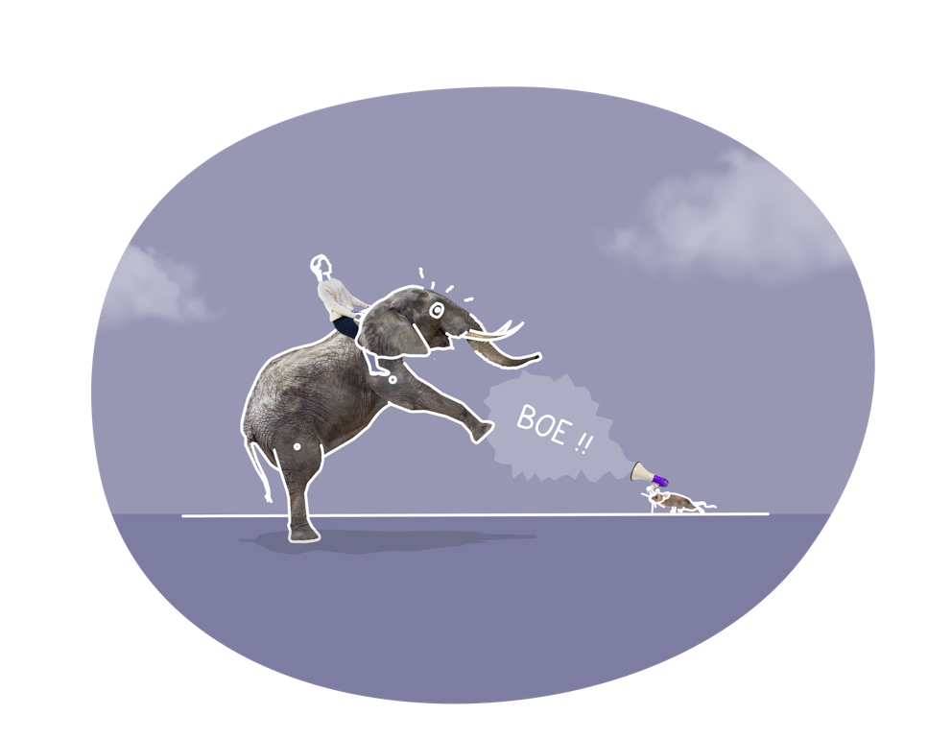
8. Opdracht: het effect van stress
Deze oefening is een experiment!
Notes:
Intro: Deze oefening is een experiment. Ik heb 5 leerlingen nodig om voor de klas te komen. Wie wil meedoen?
Ga in de kring staan met de ogen gesloten. Iedereen krijgt een opgeblazen ballon in hun uitgestrekte handen (om afstand te bewaren).
Als de andere 2 durven kunnen ze meedoen door ook hun ogen dicht te doen.
Nabespreking Wie van de vier weet .... (iets overhoren uit het verhaal)?
Wie van de anderen weet het antwoord?
De stress dat je ballon mogelijk geprikt kan worden neemt al je aandacht in. Zo kun je het verhaal niet goed volgen.
Om in de termen van de film te blijven: Het voelbrein heeft het denkbrein uitgeschakeld.
Weet iemand een voorbeeld wanneer dit nog meer gebeurt?

Slide 13
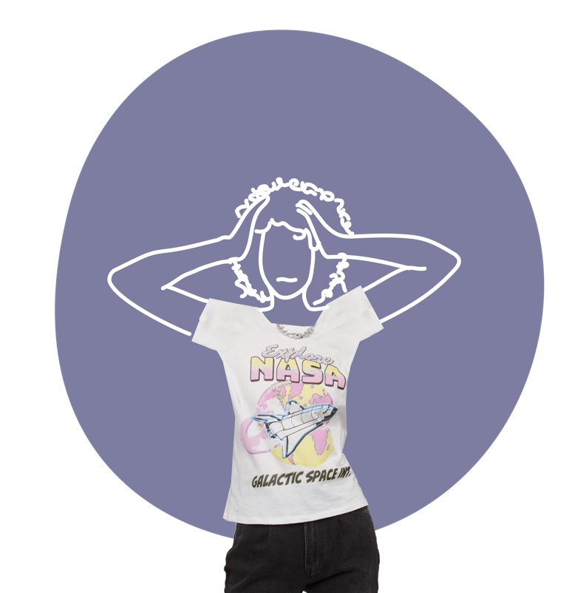
9. Opdracht: ik en stress
Spanning werkte mij tegen, toen ik…
Spanning hielp mij, toen ik…
Als ik stress heb, dan vecht / vlucht / bevries ik meestal?
Notes:
Intro: Stress/spanning werkt soms positief en soms negatief.
Schrijf op je werkblad een voorbeeld op wanneer spanning/stress jou tegenwerkte (negatief) en wanneer spanning/stress jou juist hielp (positief).
Dit hoeven geen grote dingen te zijn, denk aan schoolwerk of ruzies met ouders.
Bedenk voor jezelf: Herken je je eigen stijl hierin?
Ben je meer een vechter, een vluchter of bevries je als iets spannend wordt?
Bespreek dit met je groepje.
Nabespreking:
Wil iemand iets vertellen over een situatie waarin stress/spanning je tegen werkte?
Wil iemand iets vertellen over een situatie waarin stress/spanning juist hielp. Kun je herkennen welke type stressreactie dit is?

Slide 14
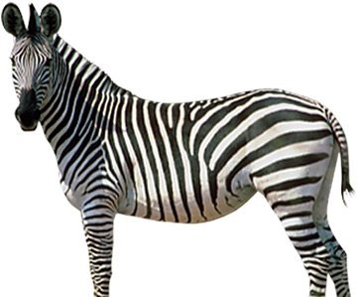
10. Opdracht: de zebra shake
Notes:
Intro: Al dit praten is best stressvol. Nu gaan we iets doen waarmee je heel snel van je stress af kan komen.
Niet alle stress is slecht voor ons. Op korte termijn kan het ons ook alerter, sneller en sterker maken. Alleen te veel en voor te lang is schadelijk. Maar hoe kom je er weer van af. Daar kunnen we wat leren van de dieren. Zebra’s hebben geen maagzweren of hoge bloeddruk. Die zijn 5 minuten nadat zij op de vlucht geweest zijn voor een leeuw al weer rustig aan het grazen. Hoe doen ze dat?
Na de spurt gaan ze staan en schudden hun hele hebben en houden. Daarmee worden de stress hormonen weer omgezet.
De grap is: Wij kunnen dat ook.
Laten we het proberen, doe de zebra shake. Ga allemaal staan, en komende 30 seconde schudt je alles wat je hebt: je heupen, je armen, je hoofd, je lippen, spring op en neer.
Nabespreking Wie merkt verschil?
Afsluiting Les 2
De stressreactie is dus een normale reactie op een spannende gebeurtenis is en soms best handig kan zijn.
Het heeft alleen tot negatief effect dat je niet meer goed kan nadenken.
Belangrijk is dus dat je snel weer tot rust komt.
Het gaat er niet alleen om wat je meemaakt, maar ook of het eenmalig of langdurig is.
Belangrijk is dat er dan genoeg tijd is om weer tot ontspanning te komen, om te herstellen.
Je lichaam kan je hier de weg in wijzen.
De stress kan lichamelijk afgevoerd worden door stress uit te ademen en uit te schudden.
Daar gaan we het in de volgende les over hebben.

Slide 15
11. Onderzoeksopdracht: hoe ga jij om met stress?
Je gaat een kort interview houden met twee mensen die je kent.
Notes:
Intro: Hoe je omgaat met stress kan dus per persoon anders zijn.
Dat is interessant. Om hier meer van te weten, is het de bedoeling dat iedereen een kort interview houden met twee mensen die je kent.
Bijvoorbeeld een ouder, opa/oma, vriend of vriendin.
Nabespreking Begin van volgende les.

Slide 16
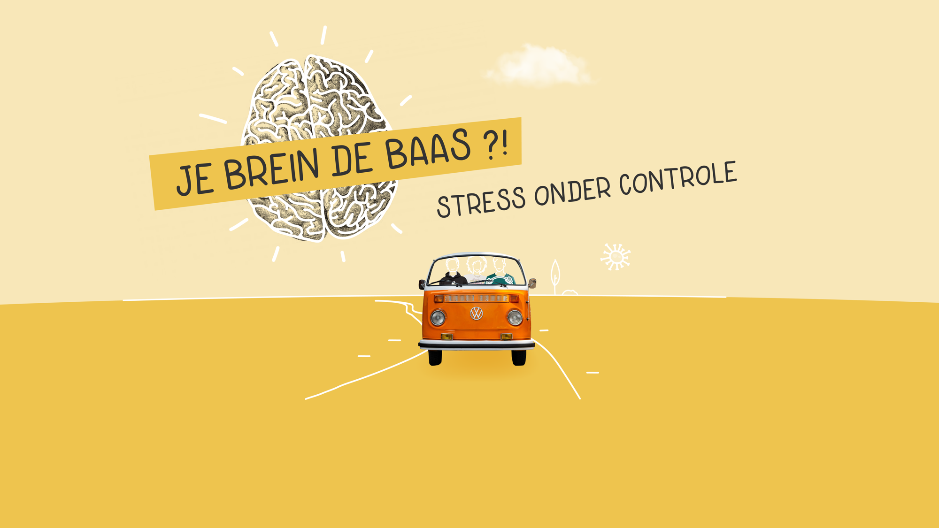
Les 3: stress te lijf
Notes:
Hoofddoel les 3:
Leerlingen leren waar gevoelens vandaan komen, dat deze bedoeld zijn om je in de actiestand te zetten en krijgen inzicht in oplossingsstrategieën

Slide 17

Les 3: stress te lijf
Wat gaan we doen?
Nabespreken opdracht
Warming-up
Animatiefilm
Opdracht

Slide 18
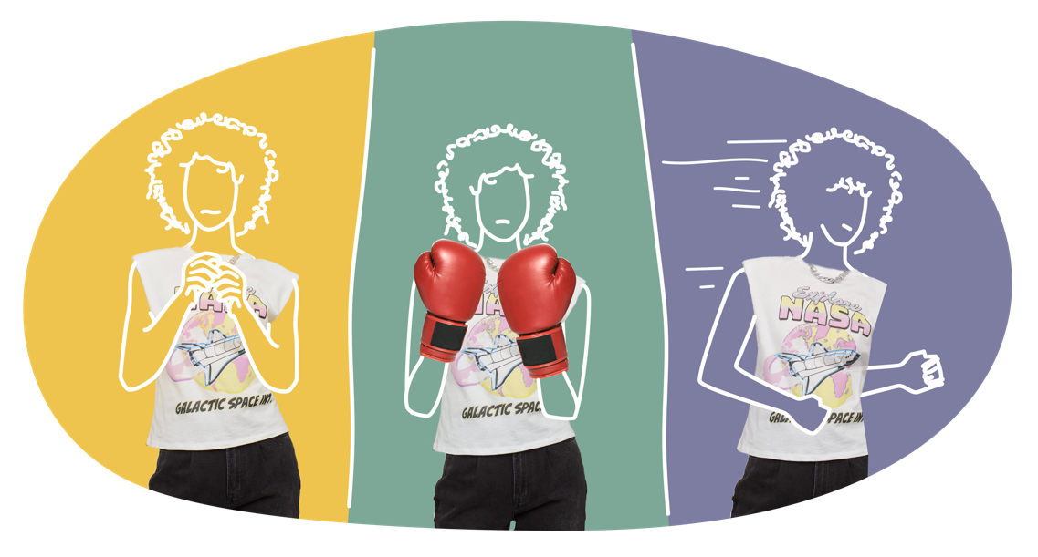
12. Nabespreking onderzoeksopdracht
Wat ben je te weten gekomen door je interview?
Notes:
Nabespreking;
Vertel aan elkaar wat je te weten bent gekomen.
Wil je hier iets over vertellen?
Heb je iets te vragen?
Ben je iets te weten gekomen dat je niet had verwacht?
Welke strategieën heb je gehoord?
Wat noemden mensen als manier om minder gestrest te worden?
Tip voor docent
schrijft kernwoorden op het bord.
Voel eigen ervaring toe, bv ruimte vragen als je onder druk gezet wordt door te zeggen
“Ik wil er even over nadenken ik om er later op terug”.
Of jezelf af te vragen “Hoe kijk ik hier over een week op terug?
Zou ik me hier over een week nog druk over kunnen maken?”

Slide 19
13. Warming-up
Hoe gaat het met je?
Blij
Boos
Ontspannen
Energiek
Geschrokken
Verliefd
Teleurgesteld
Bang
Gelukkig
Verdrietig
Geïrriteerd
Moe
Notes:
Intro: In de vorige les hebben we het gehad over het effect van de coronatijd op jongeren en over wat stress doet met je brein.
Vandaag gaan we het hebben over gevoelens, waar deze vandaan komen en wat je er mee kunt.
Ook kijken we hoe je met vervelende gevoelens om kan gaan (=Les 4).
Hoe gaat het nu met jou? Hierover eerst een kleine opdracht.
Je zult hem nog herkennen van de eerste les.
Je ziet weer allemaal emoticons.
Kruis eens aan hoe jij je op dit moment voelt, schrijf op of dit een fijn gevoel is of niet.
Afronding: In deze les gaan we het hebben over wat je kunt doen als je je niet goed voelt.
Extra docenteninformatie
Deze opdracht hoef je niet na te bespreken, dit is vooral bedoeld om de leerlingen weer even aan te zetten en alvast na te denken over gevoelens, waar deze les over zal gaan

Slide 20

14. Animatiefilm 3 - Grip op je gevoel
https://youtu.be/ktvOD9ZnWOw
Notes:
Nabespreking In de film gaat het over breinhonger.
Wie heeft begrepen wat daarmee bedoeld wordt?
In de film wordt uitgelegd dat vervelende gevoelens voortkomen uit iets dat je graag zou willen. Ze noemen dit “breinhonger”, net als gewone honger, om je in de actiestand te zetten.
Welke acties werden genoemd in het filmpje?
Herkennen jullie deze?
Werkt dit voor jullie?
Wil iemand daar iets over zeggen?
Eventueel de strategieën uit film herhalen.
Nadenken over wat er echt aan de hand is en wat je graag zou willen
Met anderen praten over wat je voelt en wat je zou willen
In actie komen

Slide 21
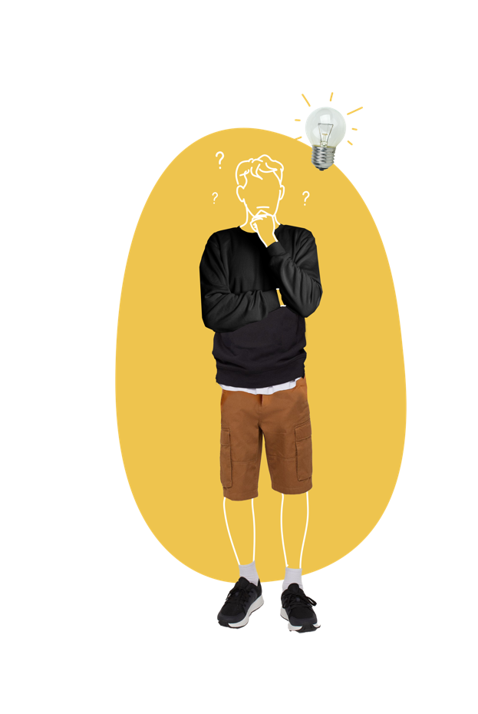
15. Opdracht: advies aan Sam
Wat kunnen redenen zijn dat Sam achteruitgaat?
Als je in Sams schoenen zou staan, wat zou je willen dat er gebeurt?
Welke stappen kan hij zelf ondernemen?
Welke adviezen die je hebt gehoord vind je bruikbaar?
Notes:
Intro: Sam zit op de middelbare school. Hij woont bij zijn ouders, zusje en broertje. Zijn ouders hebben een eigen bedrijf, zijn daar druk mee en zijn thuis. Zijn broertje en zusje zitten op de basisschool en maken thuis veel lawaai. Sam zit op voetbal en gaat daar 3x per week naartoe. Hij heeft een leuk team. Zijn klas is wel oké en zijn mentor is aardig.
Sam zit de laatste tijd niet lekker in zijn vel en voelt zich alleen. Op school gaat het de laatste tijd ook niet heel lekker. Hij kan zich niet concentreren op de lessen en zijn cijfers gaan achteruit. Sam maakt zich wel eens zorgen over hoe het met hem gaat, maar weet niet goed wat hij kan doen.
Vul in je groepje de volgende vragen in:
Wat kunnen redenen zijn dat Sam achteruitgaat?
Als je in Sams schoenen zou staan, wat zou je willen dat er gebeurt?
Welke stappen kan hij zelf ondernemen?
Nabespreking
Wat heeft Sam nodig? Wat hadden jullie als groepje voor advies voor Sam?
Welke strategieën herken je? En wat neem je mee in je eigen rugzak?
Wil iemand daar iets over zeggen?
Een eigen voorbeeld hiervan is bijvoorbeeld:
Ik wil er even over nadenken ik kom er later op terug
Zou ik me hier over een week nog druk over kunnen maken?
Welke adviezen die je hebt gehoord lijken je bruikbaar voor jezelf?
Noteer deze op je werkblad bij opdracht 15.
Afsluiting les 3
Gevoelens ontstaan als je iets graag wilt en zijn bedoeld om je in de actiestand te zetten.
Als je boos, verdrietig of niet lekker in je vel zit, probeer dan te verzinnen wat je het liefste zou willen.
Dat kan je helpen. Zo kom je erachter welke actie jij kan ondernemen om je lekkerder in je vel te voelen.
Je weet nu dat je gevoelens je in een actiestand willen zetten.
Je kunt met iemand praten, maar er zijn ook andere manieren waarop jij je beter kunt voelen.
Daar gaat de volgende les over.

Slide 22
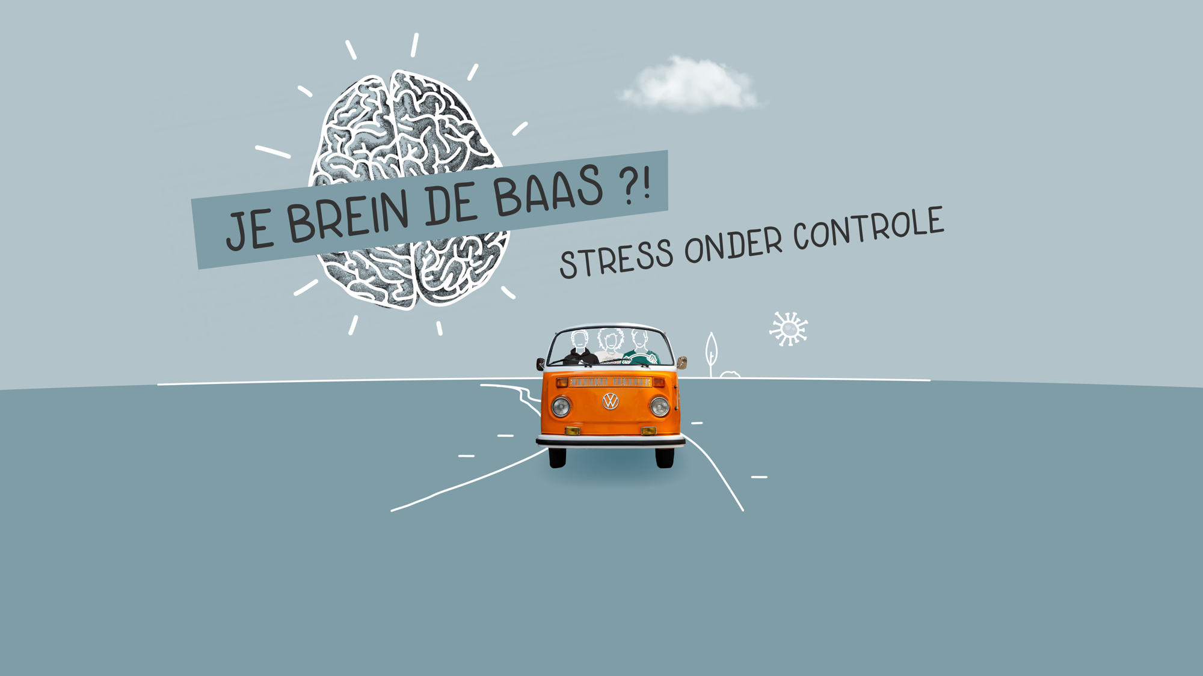
Les 4: grip op je gevoel
Notes:
Hoofddoel les 4
Leerlingen hebben inzicht dat je via je lichaam ook invloed kan hebben op hoe je je voelt.

Slide 23

Les 4: grip op je gevoel
Wat gaan we doen?
Warming-up
Animatiefilm
Klassikale opdracht
Individuele opdracht
Afronding lessenserie
Notes:
Intro: Vorige les hebben we geleerd je gevoelens je in een actiestand willen zetten. Daarbij stond denken en praten centraal.
Er zijn ook andere manieren waarop jij je beter kunt voelen. Daar gaat het volgende animatiefilmpje over.

Slide 24
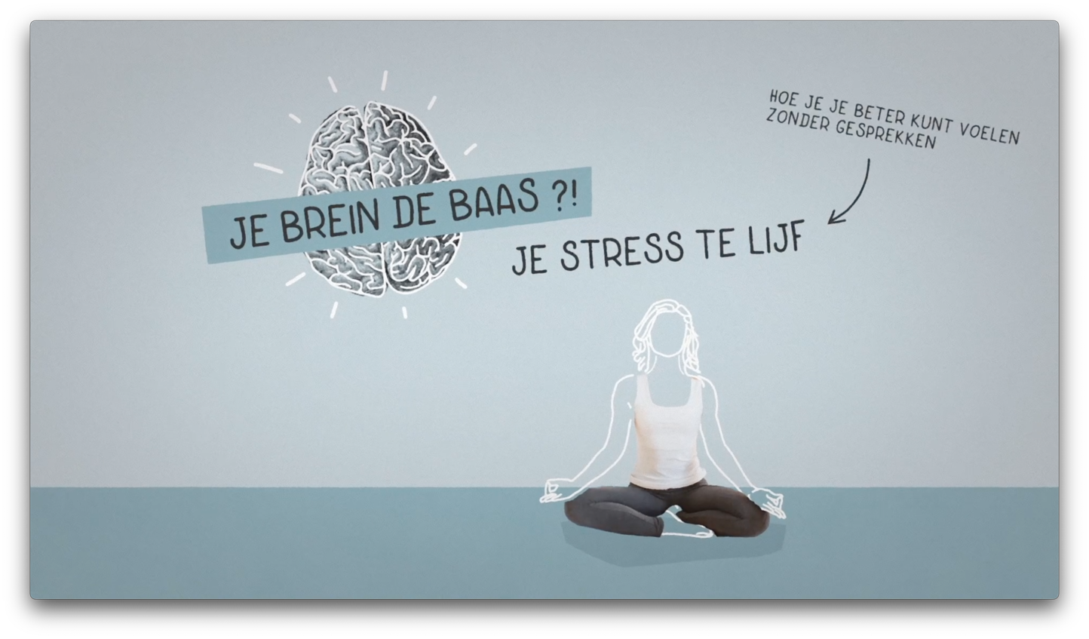
16. Animatiefilm 4 – Je stress te lijf
https://youtu.be/GDCT7VnpjR0
Notes:
-Nabespreking zit in opdracht 17

Slide 25
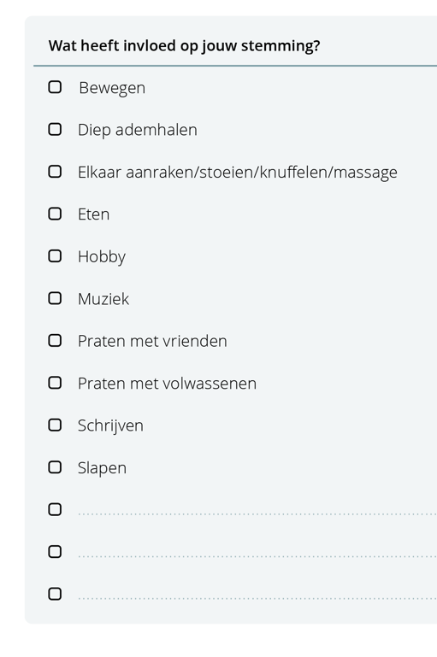
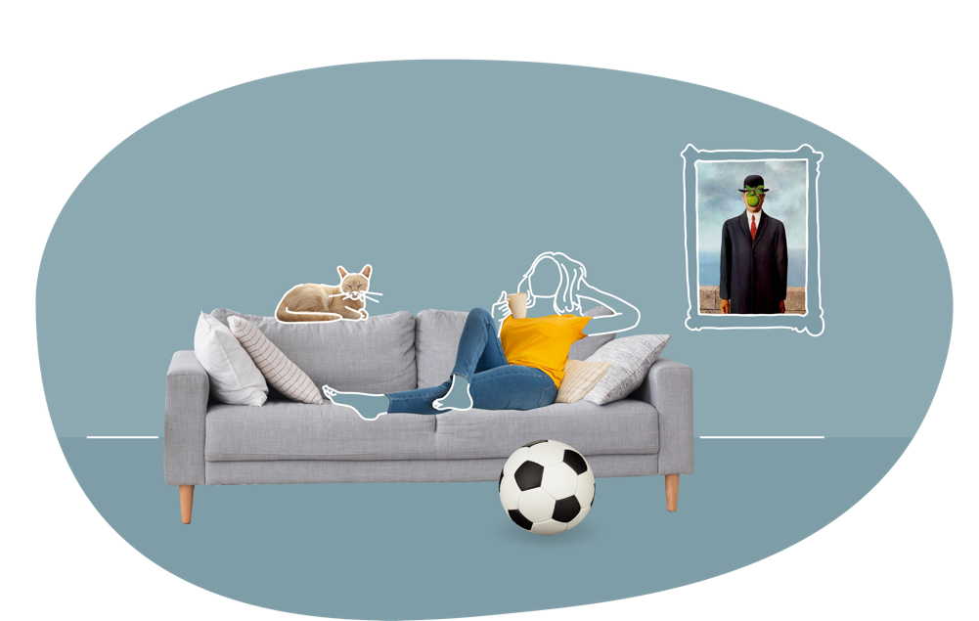
17a. Opdracht: wat beïnvloedt jouw stemming?
Notes:
Intro Het filmpje ging over allerlei dingen die je kan doen om je stemming te beïnvloeden.
Wat helpt jou als je je rot voelt? Waar heb jij al ervaring mee? Vul dat in op het werkblad.
Nabespreking
Ik ben benieuwd wat jullie opgeschreven hebben.
Bij wie helpt het om te gaan bewegen? Handen omhoog
En muziek? Op wat voor manier? Luisteren? Muziek maken?
In muziek zit ook een stemming en daardoor heeft je stemming invloed op welke muziek je op dat moment leuk vindt. Ook is het zo dat muziek je stemming kan beïnvloeden.
Diep ademhalen?
Nu weinig mensen nog ervaring hebben met de invloed van ademhaling wil ik vandaag het volgende experiment met jullie doen.

Slide 26
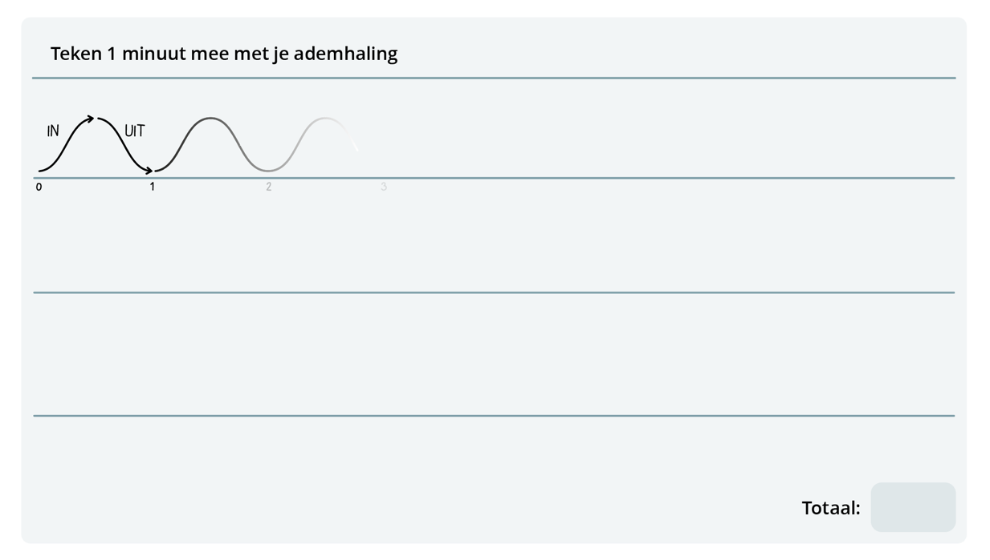
17b. Opdracht: het ademhalingsexperiment
https://youtu.be/F2Z_4imFysw
Notes:
Deel 1:
(Pak je stopwatch of kijk op de klok in de klas)
Ik ga nu 1 minuut aftellen. In die minuut moet je op je werkblad je ademhaling tekenen als een vloeiende lijn. Trek de lijn omhoog tijdens de inademing en naar beneden tijdens je uitademing.
(Na precies één minuut)
Tel nu het aan ademhalingen. 1x in en 1x uit, telt samen als één ademhaling.
Deel 2:
Doe mee met het filmpje. Je hoeft niets op te schrijven.
Deel 3:
(Houdt opnieuw de tijd bij)
Teken opnieuw 1 minuut mee met je ademhaling.
(Na precies één minuut)
Tel nu het aan ademhalingen. En vergelijk de aantallen met voor en na.
Nabespreking
Wat valt jullie op?
Is er iets veranderd?
Steek je hand op als het bij jou hoger is?
Steek je hand op als het bij jou hetzelfde is?
Steek je hand op als het bij jou lager is?
Voel je verschil in hoe je je nu voelt ten opzichte van voor de oefening?
Uitleg
Door rustig te ademen kun je rustiger worden en daardoor ook weer helderder denken.
Het is iets dat je makkelijk zelf kan doen, in de klas, op de wc of als je staat te wachten.
Dus is er een lastige som tijdens het proefwerk of raak je door iets anders in de stress?
Adem dan een paar keer rustig in en uit en probeer het opnieuw.
Als je dan tegelijkertijd aan iets denkt waar je blij mee bent wordt het effect nog sterker.

Slide 27
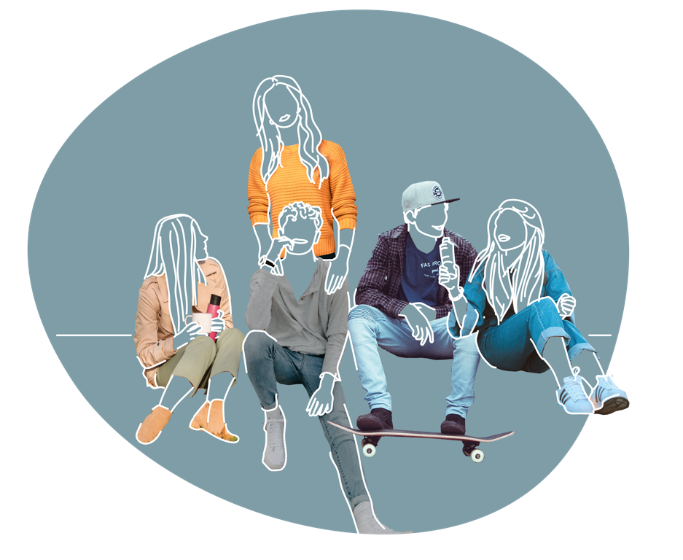
17c. Opdracht: wat beïnvloedt jouw stemming?
Kruis achter elke manier aan hoe vaak je dit gebruikt om je stemming te beïnvloeden en of je hier meer aandacht aan wil besteden.
Notes:
Intro
In de filmpjes worden verschillende manieren genoemd waarvan bewezen is dat ze je stemming kunnen beïnvloeden.
Op je werkblad worden deze manieren genoemd in de eerste kolom.
Kruis achter elke manier aan of je het toepast, en hoe vaak en tenslotte of je hier meer aandacht aan wil besteden.
Als je een voornemen hebt voor komende week, kun je dat onder de tabel invullen.
Nabespreking
Wie wil zijn of haar voornemen delen met de klas?
En wie heeft een strategie die niet in de lijst staat, maar die wel werkt?

Slide 28
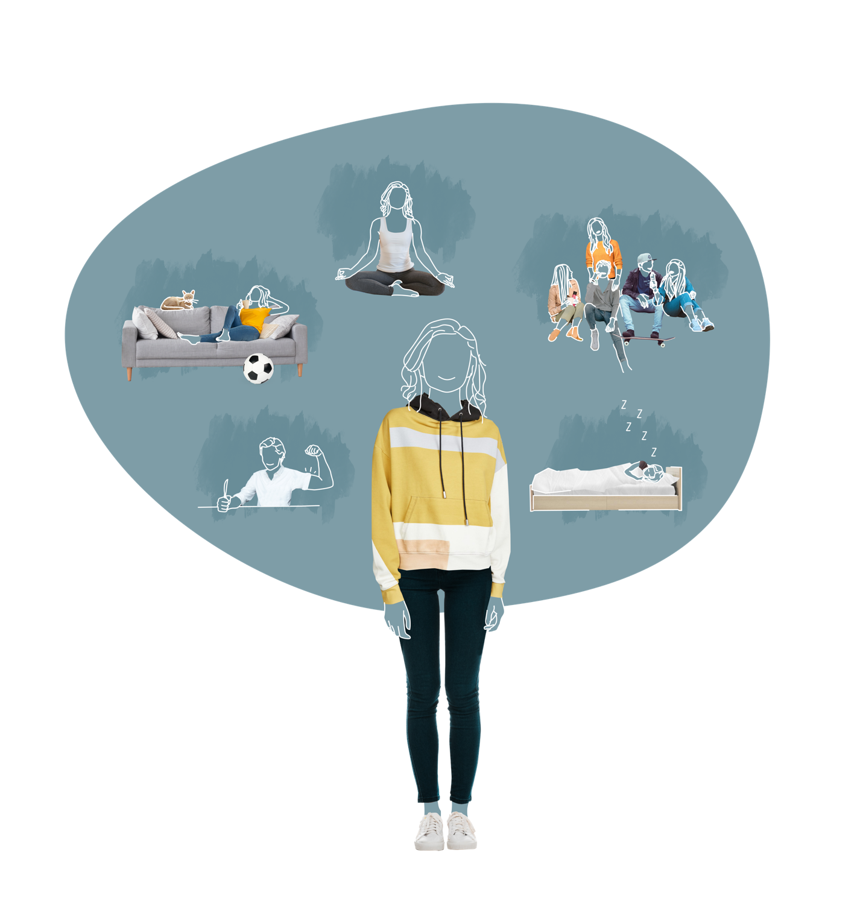
Afronding les
Notes:
Afronding les 4
Rond samen met de leerlingen de lesmethode af.
We zijn nu aangekomen aan het einde van deze les en van de lessenserie Je Brein de Baas?!
Ik ben benieuwd wat de dingen zijn die jullie hieruit meenemen.
Zet steekwoorden op het bord zetten of met de mentimeter of kahoot laten invullen.
Samenvatting
We hebben de laatste vier lessen gehad over verschillende manieren om tot ontspanning te komen. Maar er zijn nog meer manieren.
We hebben nu afgelopen lessen uitgebreid stil gestaan bij de mogelijke gevolgen van de corona epidemie op jongeren,
over de invloed van stress op je denken,
over het nut van vervelende gevoelens: namelijk in actie komen,
over hoe je elkaar kunt steunen door te luisteren en mee te denken.
Hierdoor kun je jezelf en anderen beter begrijpen.
Als je nu tijdens deze les gemerkt hebt dat het niet goed met je gaat, weet dan dat je altijd bij mij terecht kan.
Ik kan dan samen met jou bedenken wie jou verder kan helpen.
Op school zijn een aantal mogelijkheden zoals een andere docent, leden van het ondersteuningsteam, de jeugdverpleegkundige of jeugdarts van onze school.
Op het antwoordvel staan ook nog een aantal onlinemogelijkheden.

